Slide 1

蛮 力 法
概述
1
查找问题中的蛮力法
2
排序问题中的蛮力法
3
组合问题中的蛮力法
4
图问题中的蛮力法
5
几何问题中的蛮力法
6

Slide 2
蛮力解决：把所有可能性都列举出来，一一验证。简单直接！
利用计算机强大的计算能力和存储能力。

Slide 3
蛮力法是最简单最低效的办法，用这样的算法会不会被人瞧不起？
有时候没有更好的办法，只能用蛮力。例如猜密码。
即使有更好的办法，但是如果问题的规模小，用蛮力就够用了：（1）蛮力的程序简单，不会出错。（2）开发容易，
减少费用。做事情是要花钱的，帮老
板省钱。
蛮力法也可以优化：用蛮力法的
时候，注意分析能不能减少枚举量。

Slide 4
1 蛮力法的设计思想
蛮力法是指采用遍历（扫描）技术，即采用一定的策略将待求解问题的所有元素依次处理一次，从而找出问题的解。
依次处理所有元素是蛮力法的关键，为了避免陷入重复试探，应保证处理过的元素不再被处理。

Slide 5
关于蛮力法思考
蛮力法（枚举法、穷举法，暴力法）要求设计者找出所有可能的情况，然后选择其中一种情况，若该情况不可行（或不是最优解）则试探下一种可能的情况。
蛮力法是一种直接解决问题的方法，常常直接基于问题的描述和所设计的概念定义。
“力”——指计算机的能力，而不是人的智力。
蛮力法常常是最容易应用的方法。
  求a^{n}（n为非负整数）
  用连续整数检测算法计算GCD(m, n)

Slide 6
关于蛮力法思考
蛮力法不是一个最好的算法（巧妙和高效的算法很少出自蛮力）,但当我们想不出更好的办法时,它也是一种有效的解决问题的方法。
它可能是惟一一种几乎什么问题都能解决的一般性方法，常用于一些非常基本、但又十分重要的算法。

Slide 7
蛮力法的优点
逻辑清晰，编写程序简洁
对于一些重要的问题（比如：排序、查找、矩阵乘法和字符串匹配），可以产生一些合理的算法
解决问题的实例很少时，可以花费较少的代价
可以解决一些小规模的问题（使用优化的算法没有必要，而且某些优化算法本身较复杂）
可以作为其他高效算法的衡量标准

Slide 8

使用蛮力法的几种情况
搜索所有的解空间
搜索所有的路径
直接计算
模拟和仿真

Slide 9
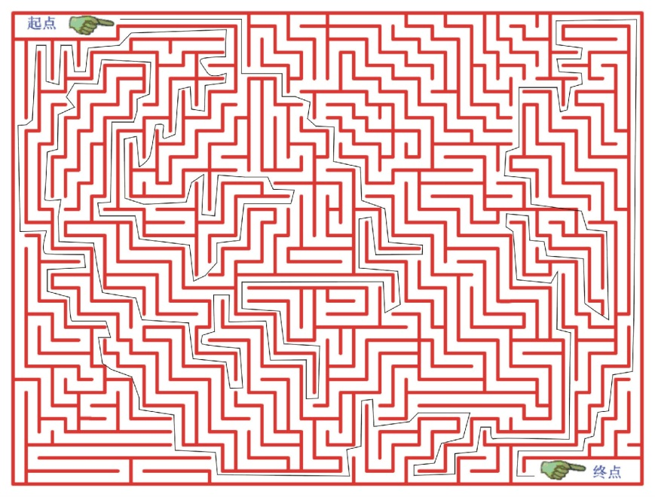
蛮力法最重要的是，枚举出所有情况。这往往是不容易的。
蛮力法所赖的基本技术——扫描技术
关键——依次处理所有元素
基本的扫描技术——遍历
（1）集合的遍历
（2）线性表的遍历
（3）树的遍历
（4）图的遍历

Slide 10
虽然巧妙和高效的算法很少来自于蛮力法，基于以下原因，蛮力法也是一种重要的算法设计技术：
（1）理论上，蛮力法可以解决可计算领域的各种问题。
（2）蛮力法经常用来解决一些较小规模的问题。
（3）对于一些重要的问题蛮力法可以产生一些
合理的算法，他们具备一些实用价值，而
且不受问题规模的限制。
（4）蛮力法可以作为某类问题时间性能的底限，来衡量同样问题的更高效算法。

Slide 11
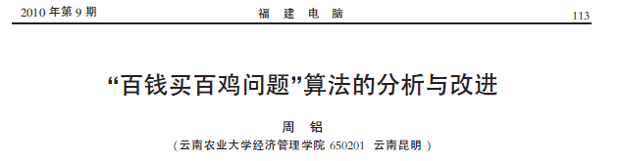
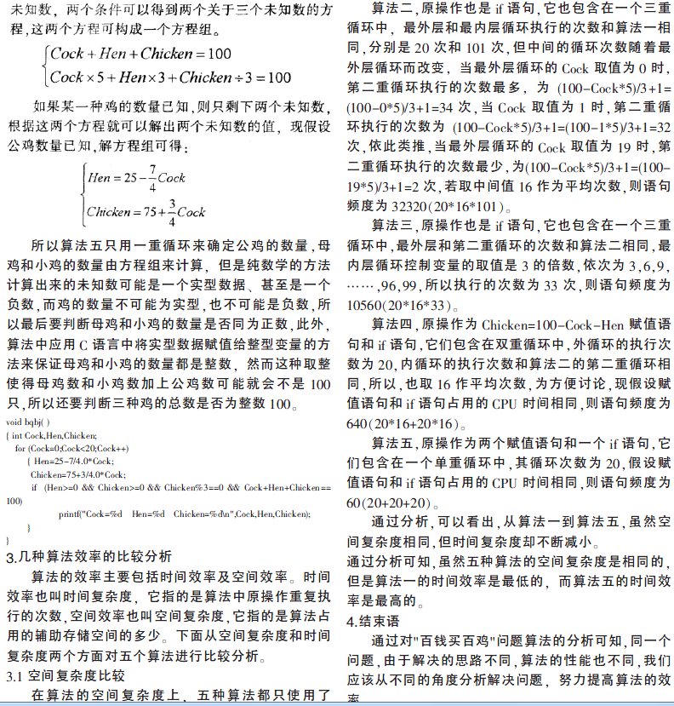
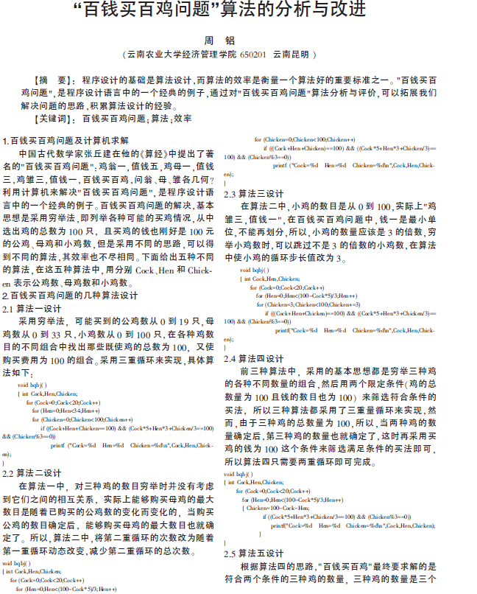
一个简单的例子——百元买百鸡问题

Slide 12
蛮力法解题步骤
根据问题中的条件将可能的情况一一列举出来，逐一尝试从中找出满足问题条件的解。但有时一一列举出的情况数目很大，如果超过了我们所能忍受的范围，则需要进一步考虑，排除一些明显不合理的情况，尽可能减少问题可能解的列举数目。
用蛮力法解决问题，通常可以从两个方面进行算法设计：
1）找出枚举范围：分析问题所涉及的各种情况。
2）找出约束条件：分析问题的解需要满足的条件，并用逻辑表达式表示。

Slide 13

思考下面问题：找出枚举范围和约束条件
求所有的三位数,它除以11所得的余数等于它的三个数字的平方和.
思路：
枚举范围：100—999，共900个。
约束条件：设三位数的百位、十位、个位的数字分别为x，y，z。则有x²+y²+z²≤10,进而1≤x≤3, 0≤y≤3, 0≤z≤3。
解：所求三位数必在以下数中：
100，101，102，103，110，111，112，
120，121，122，130，200，201，202，
211，212，220，221，300，301，310。
不难验证只有100，101两个数符合要求。

Slide 14
2 查找问题中的蛮力法—顺序查找
思路：顺序查找从表的一端向另一端逐个将元素与给定值进行比较，若相等，则查找成功，给出该元素在表中的位置；若整个表检测完仍未找到与给定值相等的元素，则查找失败，给出失败信息。

Slide 15
联想：如果在一群人中找一个人，该如何找？

Slide 16

2 查找问题中的蛮力法—顺序查找
0 1 2 3 4 5 6 7 8 9
10 15 24 6 12 35 40 98 55
i
查找方向
0 1 2 3 4 5 6 7 8 9
10 15 24 6 12 35 40 98 55
查找方向
i
0 1 2 3 4 5 6 7 8 9
K 10 15 24 6 12 35 40 98 55
哨兵
查找方向
i

Slide 17
2 查找问题中的蛮力法—顺序查找
int SeqSearch1(int r[ ], int n, int k)
{ i=n;
while (i>0 && r[i]!=k)
i--;
return i;
}
int SeqSearch2(int r[ ], int n, int k)
{ r[0]=k;
i=n;
while (r[i]!=k)
i--;
return i;
}

Slide 18
2 查找问题中的蛮力法—串的匹配
BF算法
KMP算法
下一次开始位置
下一次开始位置
本趟开始位置
i
i
i
回溯
S
s_{i} ……
…
模式T
t_{j}
回溯
j
j
回溯next[j]

Slide 19

3 排序问题中的蛮力法—选择排序
选择排序开始的时候，扫描整个序列，找到整个序列的最小记录和序列中的第一个记录交换，从而将最小记录放到它在有序区的最终位置上，然后再从第二个记录开始扫描序列，找到n-1个序列中的最小记录，再和第二个记录交换位置。一般地，第i趟排序从第i个记录开始扫描序列，在n-i+1（1≤i≤n-1）个记录中找到关键码最小的记录，并和第i个记录交换作为有序序列的第i个记录。
交换
r₁ ≤r₂ … … ≤r_{i-1} r_{i} r_{i+1} … r_{min} … r_{n}
有序区 无序区
已经位于最终位置 r_{min}为无序区的最小记录

Slide 20
3 排序问题中的蛮力法—选择排序
void SelectSort(int r[ ], int n)
{
for (i=1; i<=n-1; i++)
{
index=i;
for (j=i+1; j<=n; j++)
if (r[j]<r[index]) index=j;
if (index!=i) r[i]←→r[index];
}
}

Slide 21
3 排序问题中的蛮力法—起泡排序
void Bubble3(int r[ ], int n) {
exchange=n;
while (exchange)
{
bound=exchange;
exchange=0；
for (j=1; j<bound; j++)
if (r[j]>r[j+1])
{
r[j]←→r[j+1]；
exchange=j；
}
}
}
void Bubble1(int r[ ], int n)
{
for (i=1; i<=n-1; i++)
for (j=1; j<=n-i; j++)
if (r[j]>r[j+1])
r[j]←→r[j+1]；
}

Slide 22
蛮力法一般观点
用蛮力法设计的算法，一般来说，经过适度的努力后，都可以对算法的第一个版本进行一定程度的改良，改进其时间性能，但只能减少系数，而数量级不会改变。

Slide 23
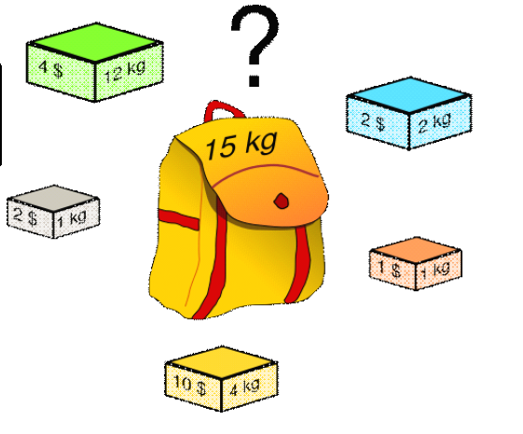
4 组合问题中的蛮力法—0/1背包问题
问题描述：给定n个重量为{w₁, w₂, … ,w_{n}}、价值为{v₁, v₂, … ,v_{n}}的物品和一个容量为C的背包，求这些物品中的一个最有价值的子集，且要能够装到背包中。

Slide 24
吃自助餐的时候，你用了背包算法吗？真的要用蛮力法吗？
w₁=7
v₁=42
10
w₄=5
v₄=25
w₃=4
v₃=40
w₂=3
v₂=12
背包 物品1 物品2 物品3 物品4
序号
子集
总重量
总价值
序号
子集
总重量
总价值
1
φ
0
0
9
{2,3}
7
52
2
{1}
7
42
10
{2,4}
8
37
3
{2}
3
12
11
{3,4}
9
65
4
{3}
4
40
12
{1,2,3}
14
不可行
5
{4}
5
25
13
{1,2,4}
15
不可行
6
{1,2}
10
54
14
{1,3,4}
16
不可行
7
{1,3}
11
不可行
15
{2,3,4}
12
不可行
8
{1,4}
12
不可行
16
{1,2,3,4}
19
不可行

Slide 25
为什么是2^{n}? (一个思路是：二进制，例如4个物品，排列从0000到1111)
对于一个具有n个元素的集合，其子集数量是2^{n}，所以，不论生成子集的算法效率有多高，蛮力法都会导致一个Ω(2^{n})的算法。
为什么是2^{n}?

Slide 26
4 组合问题中的蛮力法—0/1背包问题
序号 | 子集 | 重量 | 价值 | 序号 | 子集 | 重量 | 价值
1 |  |  |  | 17
2 |  |  |  | 18
3 |  |  |  | 19
4 |  |  |  | 20
5 |  |  |  | 21
6 |  |  |  | 22
7 |  |  |  | 23
8 |  |  |  | 24
9 |  |  |  | 25
10 |  |  |  | 26
11 |  |  |  | 27
12 |  |  |  | 28
13 |  |  |  | 29
14 |  |  |  | 30
15 |  |  |  | 31
16 |  |  |  | 32
对于一个具有n个元素的集合,其子集数量是2^{n},所以,不论生成子集的算法效率有多高,蛮力法都会导致一个Ω(2^{n})的算法.

Slide 27
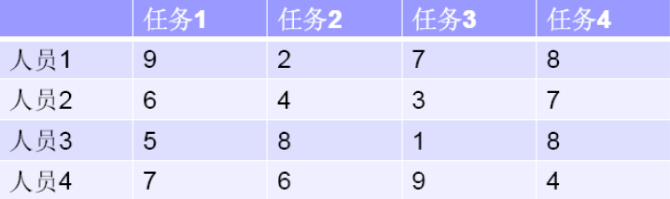
4 组合问题中的蛮力法—任务分配问题
问题描述：假设有n个任务需要分配给n个人执行，每个任务只分配给一个人，每个人只分配一个任务，且第j个任务分配给第i个人的成本是C[i, j]（1≤i , j≤n），任务分配问题要求找出总成本最小的分配方案。

Slide 28
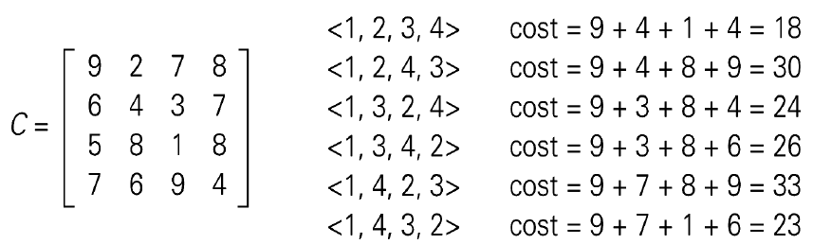
4 组合问题中的蛮力法—任务分配问题
可以用一个 n 元组(j₁, j₂, …, j_{n})来描述任务分配问题的一个可能解，其中第 i 个分量j_{i}（1≤i≤n）表示在第 i 行中选择的列号，因此用蛮力法解决任务分配问题要求生成整数1~n的全排列，然后把成本矩阵中相应元素相加来求得每种分配方案的总成本，最后选出具有最小和的方案。

Slide 29
5 图问题中的蛮力法—TSP问题
TSP问题是指旅行家要旅行n个城市然后回到出发城市，要求各个城市经历且仅经历一次，并要求所走的路程最短。该问题又称为货郎担问题、邮递员问题、售货员问题，是图问题中最广为人知的问题。
用蛮力法解决TSP问题，可以找出所有可能的旅行路
线，从中选取路径长度最短的简单回路。
求解: 一个加权连通图中的最短哈密顿回路问题。
TSP问题有着简单的表述、重要的应用、以及和其他NP完全问题的重要关系，它在近100年的时间里强烈地吸引着计算机科学工作者.

Slide 30
5 图问题中的蛮力法—TSP问题
2
a
b
5
3
8
7
c
1
d
序号
路径
路径长度
是否最短
1
a→b→c→d→a
18
否
2
a→b→d→c→a
11
是
3
a→c→b→d→a
23
否
4
a→c→d→b→a
11
是
5
a→d→b→c→a
23
否
6
a→d→c→b→a
18
否

Slide 31
蛮力法求解TSP问题存在的问题
注意到图中有3对不同的路径，对每对路径来说，不同的只是路径的方向，因此，可以将这个数量减半，则可能的解有(n-1)!/2个。随着n的增长，TSP问题的可能解也在迅速地增长。
一个10城市的TSP问题有大约180,000个可能解。
一个20城市的TSP问题有大约
60,000,000,000,000,000个可能解。
一个50城市的TSP问题有大约10⁶²个可能解，而一个行星上也只有10²¹升水。
蛮力法求解TSP问题，只能解决问题规模很小的实例。

Slide 32
6 几何问题中的蛮力法—凸包问题
对于平面上的一个点的有限集合，如果以集合中任意两点P和Q为端点的线段上的点都属于该集合，则称该集合是凸集合。
一个点集S的凸包是包含S的最小凸集合，其中，最小是指S的凸包一定是所有包含S的凸集合的子集。

Slide 33
凸包问题的相关定理
任意包含n>2个点（不共线）的集合S的凸包是以S中的某些点为顶点的凸多边形；如果所有点都位于一条直线上，则凸多边形退化为一条线段。
凸包问题是为一个具有n个点的集合构造凸多边形的问题。
极点：对于任何以凸集合中的点为端点的线段来说，它不是这种线段中的点。

Slide 34
6 几何问题中的蛮力法—凸包问题
P₁
P₂
P₃
P₈
P₅
P₄
P₆
P₉
P₇
对于一个由n个点构成的集合S中的两个点P_{i}和P_{j}，当且仅当该集合中的其他点都位于穿过这两点的直线的同一边时（假定不存在三点同线的情况），他们的连线是该集合凸包边界的一部分。对每一对顶点都检验一遍后，满足条件的线段构成了该凸包的边界。
在平面上，穿过两个点(x₁, y₁)和(x₂, y₂)的直线是由下面的方程定义的：
ax + by = c (其中，a=y₂-y₁, b=x₁-x₂, c=x₁y₂-y₁x₂)

